Slide 1
Патологии органов желудочно-кишечного тракта

Slide 2
План:
1. Тонзиллит
2. Опухоли ротовой полости у собак и кошек
3. Инородные предметы в ротовой полости и глотке
4. Крикофарингеальная ахалазия
5. Инородные тела в пищеводе и желудке
6. Патологические расширения пищевода у собак: дивертикул и мегаэзофагус
7. Инвагинация кишечника
8. Ректальный пролапс (выпадение прямой кишки)

Slide 3
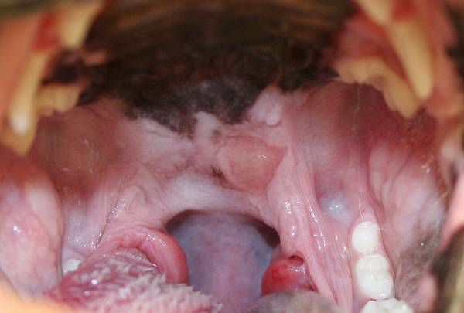
Тонзиллит
– воспаление миндалин.

Slide 4
Причины возникновения
Во-первых, воспаление миндалин крайне редко встречается в качестве самостоятельного заболевания. Тонзиллит обычно вторичен: он свидетельствует о каком-то воспалительном процессе в организме, или же развивается после механических травм горла. Хотя нельзя исключать переохлаждение. При любых болезнях, приводящих к частой и натужной рвоте или кашлю, также образуются многочисленные микроскопические травмы миндалин, которые приводят к обсеменению органов вторичной микрофлорой (с последующим развитием воспалительного процесса).

Slide 5
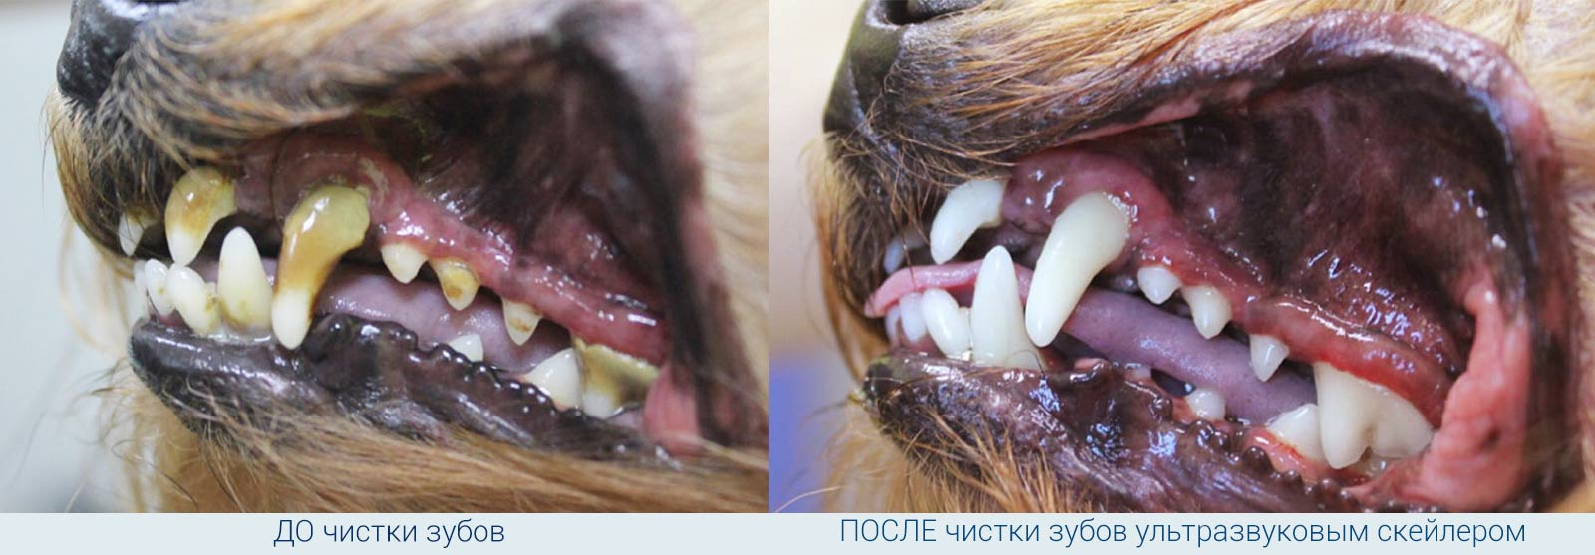
Очень часто к подобному исходу приводит зубной камень и прочие заболевания пародонта. В этом случае в ротовой полости образуется большое количество патогенной микрофлоры. В очень редких случаях может наблюдаться первичный аутоиммунный тонзиллит. Его иногда обнаруживают у представителей мелких пород собак, так как они являются генетически предрасположенными ко многим нарушениям.

Slide 6
Симптомы тонзиллита
Нарушения стула: запоры или поносы. А также изменение цвета фекалий
Повышенный метеоризм (вздутие кишечника)
Рвота
Появление неприятного запаха изо рта
Повышение температуры
Изменение поведения: вялость, апатия
Повышенный или пониженный аппетит

Slide 7
Диагностика
Клинический осмотр и пальпация.
Сбор анализов: крови, мочи, кала, мазка из прямой кишки.
УЗИ органов брюшной полости.
В некоторых случаях – фгдс.

Slide 8
Лечение заключается в обнаружении основной причины заболевания. Как правило, используется курс антибиотиков, причем его продолжительность не должна быть меньше двух-трех недель. Если у собаки есть зубной камень, его обязательно нужно удалить. В некоторых случаях должны применяться обезболивающие средства, так как без них животное не сможет даже нормально принимать корм.
Важно помнить, что даже в сложных случаях полное удаление миндалин не рекомендуется. Очень важно оставить эти органы, так как без них нормальное функционирование иммунной системы невозможно. Тонзиллэктомия может стать необходимой, если существует плохая реакция на лечение, или если оно вообще не дает никакого видимого эффекта. Если терапия была не закончена, а курс антибиотиков преждевременно прерван, воспаление может перейти в хроническую форму, которую вылечить практически нереально.

Slide 9
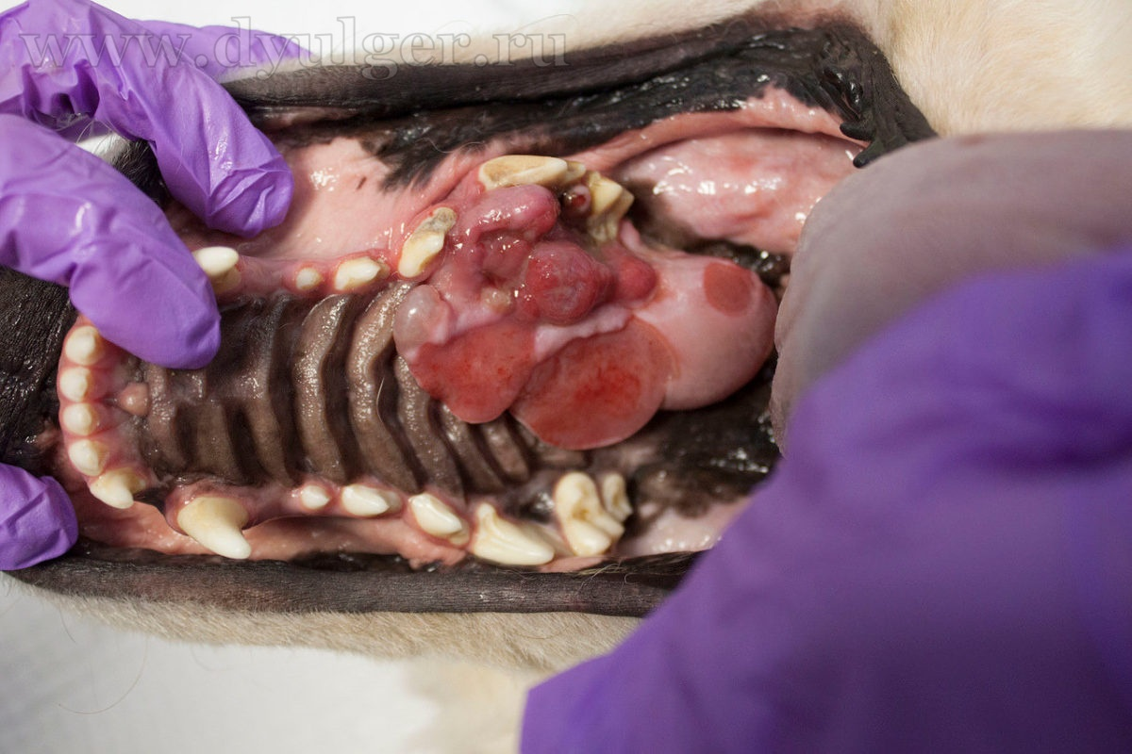
Опухоли ротовой полости у собак и кошек

Slide 10
Частота встречаемости и факторы риска опухолей ротовой полости
Опухоли ротовой полости составляю примерно 6-7% от всех встречаемых новообразований у собак и занимают 4 место по распространенности. У кошек опухоли ротовой полости составляют примерно 3% от всех встречаемых новообразований.
У собак новообразования ротовой полости встречаются чаще чем у кошек, а у кобелей риски развития опухолей больше чем у сук. Кобели также более предрасположены к развитию злокачественных меланом ротовой полости и тонзиллярного плоскоклеточного рака.
Породы в группе риска: кокер-спаниели, немецкие овчарки, немецкие курцхаары, веймаранеры, золотистые ретриверы, миниатюрные пудели, чау-чау, боксеры и сеттер-гордоны.
Встречаемость опухолей (по убыванию): злокачественная меланома, плоскоклеточный рак и фибросаркома (в ряде исследований плоскоклеточный рак у собак встречается чаще чем меланома). К другим описанным опухолям относят: остеосаркому, хондросаркому, анапластическую карциному, мультилобарную остеохондросаркому, внутрикостную карциному, миксосаркому, гемангиосаркому, лимфому, мастоцитому и трансмиссивную венерическую саркому. У кошек на первом месте стоит плоскоклеточный рак, далее идет фибросаркома.

Slide 11
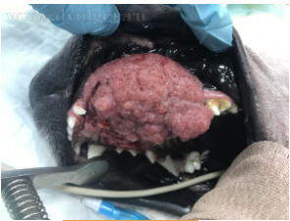
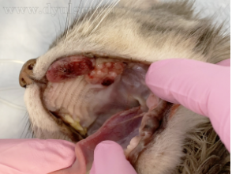
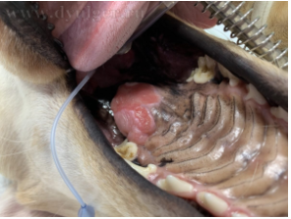
Периферическая одонтогенная фиброма у собаки
Плоскоклеточный рак верхней челюсти у кошки
Фибросаркома в области твердого неба у собаки

Slide 12
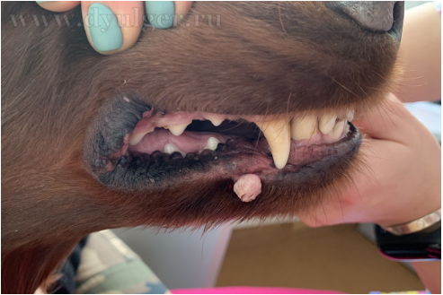
Вирусный папилломатоз у собаки

Slide 13
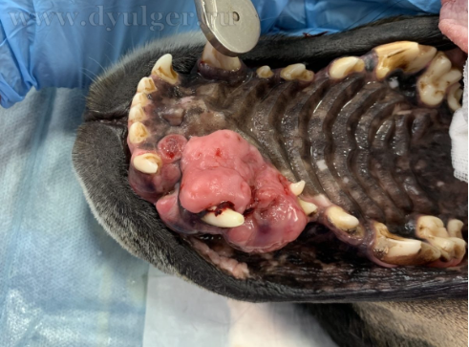
Гистиоцитарная саркома в области верхней челюсти у собаки

Slide 14
Постановка диагноза у животных с опухолями ротовой полости
Анамнез и клиническая картина
Большинство собак и кошек с новообразованиями ротовой полости поступают на прием к врачу по поводу опухоли, которую обнаружил владелец. Животные с более каудально расположенными опухолями могут поступать на прием к врачу по поводу затрудненного дыхания, глотания, саливации, кровотечения из ротовой полости, анорексии, потери веса, шейной лимфаденопатии и болезненности при открывании ротовой полости.

Slide 15
Лечение опухолей ротовой полости
Основным способом локального лечения опухолей ротовой полости является хирургическая резекция и лучевая терапия. Хирургическая операция является эффективным и недорогим способом лечения. Объем хирургического вмешательства зависит от вида опухоли. За исключением ряда доброкачественных новообразований, в большинстве случаев в процесс вовлекается костная ткань, что делает необходимым для надежного контроля за опухолью проведение максиллэктомии, мандибулэктомии или других схожих операций (в большинстве случаев такие операции хорошо переносятся животными).

Slide 16
Для надежного контроля за опухолью (злокачественная меланома, фибросаркома, плоскоклеточный рак) рекомендовано проводить широкую резекцию новообразования (отступ от границ опухоли минимум 2 см). Реконструкция резецированного фрагмента нижней или верхней челюсти возможна, но редко необходима. Менее радикальные резекции возможны при удалении доброкачественных новообразований или рострально расположенным ПКР у собак. Объемные резекции в виде гемимандибулэктомии, гемимаксиллэктомии, орбитэктомии и радикальной максиллэктомии необходимы для резекции объемных злокачественных новообразований, таких как фибросаркома или каудально расположенных новообразований. Несмотря на такие объемные резекции, косметический и функциональный результат остаются хорошими и большинство владельцев довольны своим выбором. Заметное функциональное нарушение могут вызывать резекции в виде билатеральной ростральной мандибулэктомии и радикальной максиллэктомии.

Slide 17
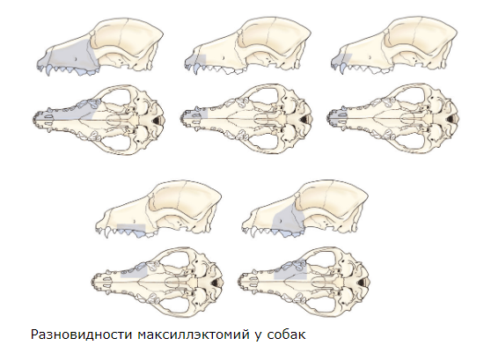

Slide 18
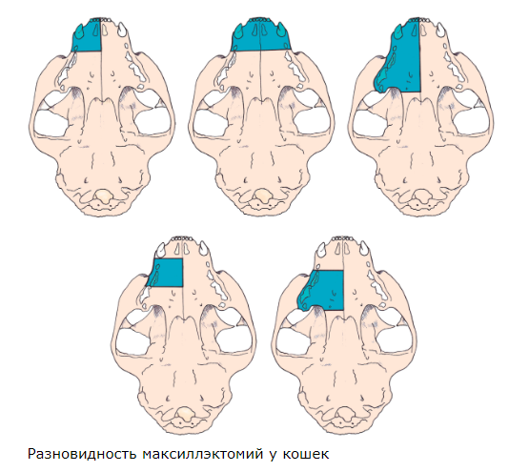

Slide 19
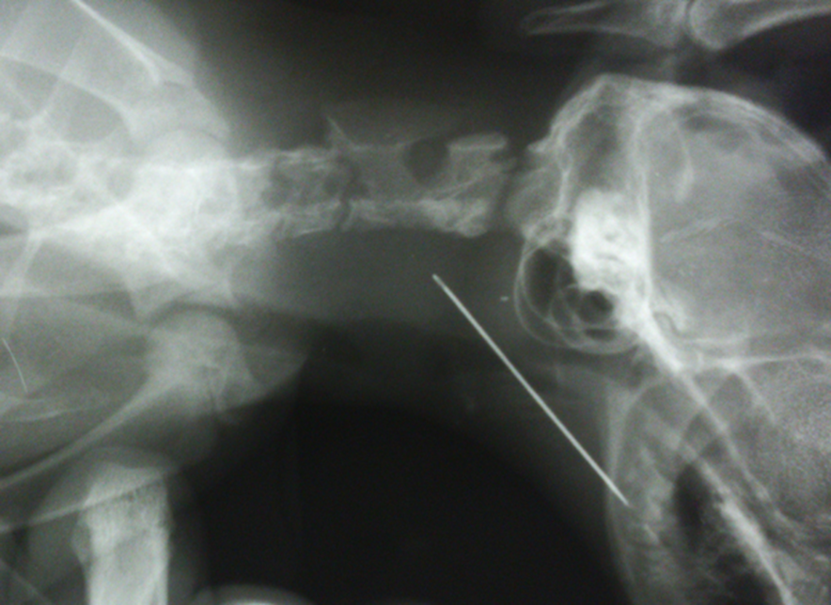
Инородные предметы в ротовой полости и глотке

Slide 20
Инородные тела в ротовой полости наиболее часто бывают у собак и кошек (булавки, иглы, кости, проволока и др.), у птиц из инородных тел в ротовой полости чаще встречаются нитки и волосы, которые охватывают язык. Острые инородные предметы вонзаются в язык, нёбо, дёсны и щеки; тупые предметы застревают между зубами и щеками, кольцевидные - на языке, охватывая его кольцом.

Slide 21
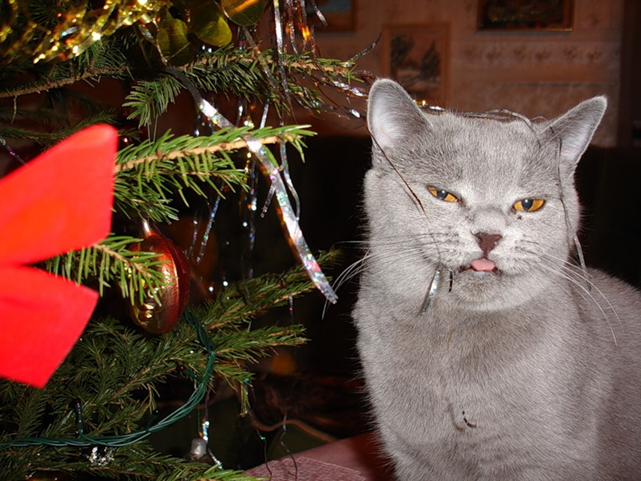
Анатомия языка у кошки такова, что самостоятельно выплюнуть или извлечь инородный предмет не могут.

Slide 22
При наличии инородных тел в ротовой полости замечается слюнотечение, иногда с примесью крови и частичек корма. Нередко из ротовой полости распространяется неприятный запах. Застрявшие между зубами твердые объемистые предметы препятствуют приему и пережевыванию корма. У собак и кошек нередко наблюдается возбуждение. Если ущемляется кольцевидным предметом язык, то он увеличивается в объеме и принимает красновато-синеватую окраску.
При инородных телах в глотке отмечаются слюнотечение, кашлевые и рвотные движения, затрудненное дыхание и глотание. В более легких случаях животное ведет себя беспокойно, вертит головой, засовывает лапу в пасть, трется мордой о пол или землю, при этом наблюдается обильное слюноотделение, позывы к рвоте, животное или сильно возбуждено, или может потерять сознание.

Slide 23
Для постановки диагноза требуется тщательный осмотр ротовой полости и глотки. С этой целью производят двустороннюю блокаду нижнечелюстных нервов или применяют миорелаксанты и нейроплегики. В отдельных случаях, особенно у мелких животных, используют рентгенографию.
ВНИМАНИЕ!!! В связи с тем, что симптомы заболевания сходны с симптомами бешенства и при отсутствии вакцинации у животного более года, ветеринарный врач вправе отказать в помощи.

Slide 24
Крикофарингеальная ахалазия
­– это нарушение расслабления сфинктера преддверия пищевода (спазм и стеноз). Может возникать при нарушении расслабления мышц, асинхронного расслабления или сохраняющейся мышечной щели (халазия). Заболеванне может быть врожденным или возникнуть в любом возрасте.

Slide 25
Причины дисфагии:
гипертрофия, атрофия или фиброз мускулатуры;
любое препятствие иннервации мышц.
При нарушении координации некоторое количество корма может проходить в пищевод, в то время как при ахалазии поступление корма в пищевод невозможно. Корм удерживается в глотке, вызывая асфиксию и позывы на рвоту.

Slide 26
Основные симптомы:
позывы на рвоту и рвотные движения;
срыгивание корма;
вытекание жидкости из ноздрей или попадание ее в трахею (это приводит к аспирационной пневмонии и инфекции верхних дыхательных путей с кашлем, чиханием, выделениями из носа, повышением температуры и одышкой).

Slide 27
Диагностику затрудняет наличие разных типов дисфагии, а одни лишь рентгеновские снимки не дают достаточной информации. Единственным удовлетворительным методом диагностики заболевания является использование корма в оболочке из бария и последующая флюороскопия для наблюдения процесса глотания. Таким способом обычно выявляют фактическую локализацию причины дефекта глотания и, в частности, дифференцируют фарингеальную и крикофарингеальную дисфункции.

Slide 28
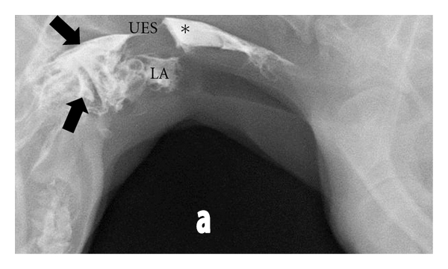
Снимок сделан до начала проглатывания бария (задавался с помощью шприца). Среднее количество бария присутствует в ротовой полости (черные стрелки). Некоторое количество бария присутствует в проксимальном пищеводе из-за глотания (*). Аспирированный барий также наблюдается в гортани (LA) и проксимальной трахеи. UES — верхний сфинктер пищевода.

Slide 29
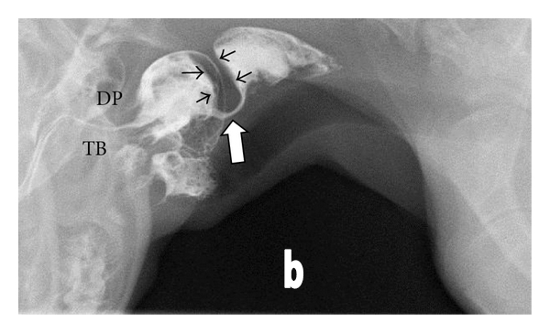
Дорсальная глоточная стенка (DP) сильно сужена вентрально из-за соединения с основанием языка (TB). Прохождение бария затрудненно из-за гипертрофированной крикофарингеальнной (перстнеглоточной) мышцы (черные стрелки). Верхний сфинктер пищевода (белая стрелка) пытается открыться в координации с глотательным движением, но диаметр просвета слишком узкий.

Slide 30
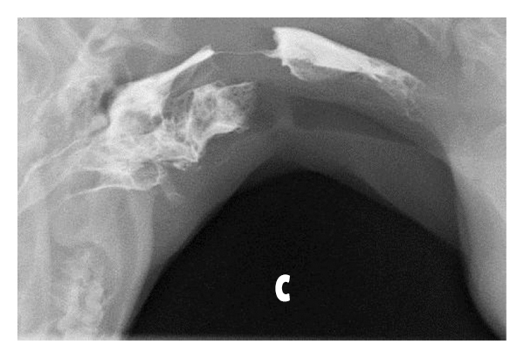
После того, как барий проходит через верхний сфинктер пищевода (UES) и акт глотания завершен, в ротовой полости остается небольшое количество бария.

Slide 31
Лечение
При крикофарингеальной ахалазии лечением является хирургический разрез мышц, позволяющий пищевому комку попасть в пищевод в результате сокращения мышц глотки.
Лечебное питание в данном случае — частое кормление небольшими порциями корма, мягкой или жидкой консистенции. Однако маловероятно, что это окажет хороший эффект при отсутствии другого лечения или при длительном лечении заболевания.

Slide 32
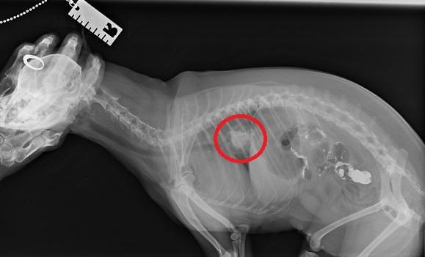
Инородные тела в пищеводе и желудке

Slide 33
Диагностика инородных тел в пищеводе заключается в сборе анамнеза, рентгеновском и УЗ исследовании. По данным анамнеза наблюдается регургитация непосредственно (через 1-3 минуты) после приема грубого корма. В некоторых случаях животное может потреблять жидкость в небольших количествах, тогда говорят о частичной обструкции пищевода. При частичной обструкции пищевода на 2-3 день может прекратиться способность дозировано принимать жидкость вследствие отека стенки пищевода. Для подтверждения диагноза выполняют рентгенографию в боковой проекции стоя, для того, что бы была возможность определить уровень свободной жидкости в брюшной полости. Если инородное тело нерентгенконтрастно, тогда выполняют рентгенографию непосредственно после перорального введения рентгенконтрастного вещества (сульфата бария с кефиром).

Slide 34
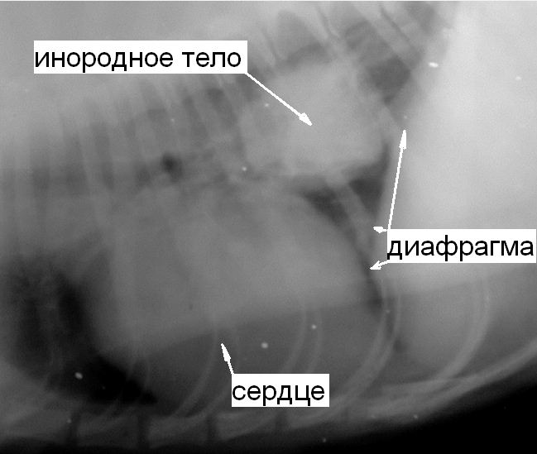
Боковая рентгенография грудной стенки у собаки в стоячем положении. Видно инородное тело, предстоящее диафрагме, свободной жидкости нет

Slide 35
Извлечение инородного предмета из пищевода может проводиться путем интраторакальной эзофаготомии, интраабдоминальной гастротомии и с помощью гастроскопа с операционными функциями. Метод гастроскопии достаточно прост в использовании: после введения гастроскопа в пищевод, производится фрагментирование отломков инородного тела и удаление его по частям. Однако, высокая стоимость гастроскопа и комплектов манипуляторов пока не позволяет широко применять его в широкой ветеринарной практике.

Slide 36
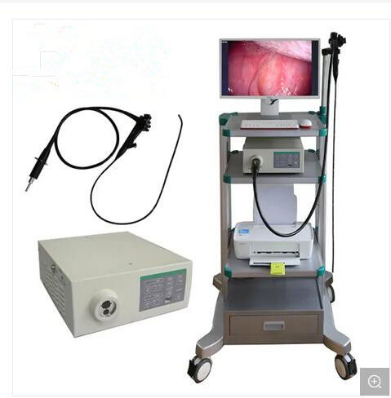

Slide 37
Выбор методик операции зависит от нескольких факторов:
Если инородное тело находится в пищеводе более 4 дней, если на рентгеновском снимке видна свободная жидкость в брюшной полости и имеется повышение общей температуры, то есть когда происходит перфорация пищевода выполняют интраторакальную эзофаготомию.
Если нет перфорации пищевода и прошло менее 3 дней - интраабдоминальную гастротомию.
Подготовка к операции заключается в медикаментозной подготовке, вводный наркоз рекомендуют не выполнять ксилазином, что бы избежать рвотного рефлекса. Операционное поле готовят в предпупочной области передней грудной стенки и в области 4-10 правого межреберья.

Slide 38
Интраторакальная эзофаготомия
Методика интраторакальной эзофаготомии заключается в оперативном доступе в грудную полость справа в районе 7 межреберья. Производят интубацию трахеи и подключают аппарат искусственной вентиляции легких. Выполняют разрез кожи, подкожной клетчатки, межреберных мышц и плевры. С помощью реберного расширителя раздвигают легкие, отводят в сторону долю легкого, обеспечивая тем самым доступ к пищеводу. После оценки размера и положения инородного предмета выполняют перпендикулярный разрез пищевода, одновременно удаляя содержимое пищевода с помощью хирургического отсасывателя. Извлекают инородный предмет, после чего на стенку пищевода накладывают кишечный двухэтажный шов. Грудную стенку зашивают послойно, производят постановку вакуумного дренажа. Ежедневно, в течении 5 дней контролируют выделение жидкости из дренажа, дренаж снимают на 5 день после операции. Послеоперационная терапия по общепринятой методике.

Slide 39
Интраабдоминальная гастротомия
Методика интраабдоминальной гастротомии заключается в оперативном доступе в брюшную полость в предпупочной области. В операционную рану выводится желудок, после чего проводится гастротомия, с длинной разреза 4-6 см ближе к кардиальной части. Одновременно ассистенты производят введение желудочного зонда в пищевод, в полость пищевода вливают 5-7 мл вазелинового масла. Хирург вводит руку в желудок, пальцами раскрывает кардиальный сфинктер и вводит пальцы в пищевод, пальпирует инородное тело. В то время, как ассистент подводит зонд к инородному телу с другой стороны и фиксирует его для предотвращения смещения краниально. После такой фиксации хирург другой рукой с помощью зажима Алиса или Кохера под контролем руки производит удаление инородного тела через кардиальную часть и разрез стенки желудка. После этого хирург пальпаторно осматривает целостность стенки пищевода. Если наблюдается разрыв стенки, то вторым этапом операции будет интраторакальное ушивание разрыва пищевода. Если разрыва пищевода не обнаружено, приступают к завершению операции: ушиванию операционной раны стенки желудка, промыванию брюшной полости и ушиванию передней брюшной стенки. На 4 день после операции производится контрольная рентгенография или УЗИ для выявления свободной жидкости в брюшной и грудной полостях. Послеоперационная терапия по общепринятой при гастротомии методике.

Slide 40
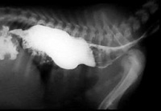
Патологические расширения пищевода у собак: дивертикул и мегаэзофагус

Slide 41
Дивертикул пищевода ограниченное мешкообразное, слепое выпячивание стенки пищевода (обычно выше места его закупорки, рубцового сужения, опухоли или на месте травмы мышечного слоя), сообщающееся с его просветом. При этом следует различать устье, шейку и дно дивертикула. В полости дивертикула скапливается его содержимое, которое разлагаясь, вызывает воспаление слизистой оболочки пищевода и способствует его дальнейшему расширению.

Slide 42
Мегаэзофагус - расширение всего пищевода и снижение его перистальтики вследствие его пареза, паралича, а также мегаэзофагус, имеет врожденное, генетически обусловленное происхождение. У собак с мегаэзофагусом нижний сфинктер пищевода или закрыт, или отсутствует открывающий рефлекс и он поддерживает свой нормальный тонус, или открыт, если он потерял свой тонус.

Slide 43
Классификация дивертикулов
врожденные (терьеры) редко. Возникают в результате врожденной слабости стенки пищевода или неполного разделения желудочно-кишечного и дыхательного трактов в период эмбрионального развития.
приобретенные - вызываются застоем корма в месте сужения или в месте застревания инородного тела.
истинные - выпячиваются все слои органа.
ложные - выпячивается только слизистая оболочка через дефект в мышечном слое стенки.
По происхождению:
тракционные - вследствие образования, например, рубца или спайки снаружи органа;
пульсионные - образуются в результате повышенного давления изнутри на стенку органа;
тракционно-пульсионные - вследствие воздействия на стенку пищевода снаружи и изнутри.

Slide 44
Классификация мегаэзофагуса
Мегаэзофагус подразделяется клинически на:
сегментный;
генерализованный;
По причинам на:
врождённый - щенков и молодых собак (приблизительно 1/3 случаев).
Врождённый мегаэзофагус щенков может касаться всего помёта и должен рассматриваться у различных пород (жесткошерстный фокстерьер, цвергшнауцер, немецкая овчарка, немецкий дог, ирландский сеттер) в качестве наследственного заболевания. Из кошек наиболее подвержены сиамские и производные от них породы.
приобретённый - взрослых собак, который часто имеет вторичную природу. Приобретённый мегаэзофагус, который проявляется у собак всех возрастов, более всего у пожилых собак, носит большей частью характер идиопатического, но, возможно, и вторичного заболевания.

Slide 45
Тип причины | Состояние
1. Идиопатический М.
2. Вторичный (симптоматический М.):
аутоиммунные воспалительные заболевания: | системная красная волчанка, ганглиорадикулит, полиневрит;
инфекции: | токсоплазмоз, чума плотоядных, столбняк;
эндокринные заболевания: | гипотиреоз, гипоадренокортицизм (болезнь Аддисона);
мышечные заболевания: | наследственная миопатия, полимиозит,
токсические причины: | отравления свинцом, таллием, ингибиторами холинэстеразы, ботулизм;
неврологические причины: | миастения псевдопаралитическая тяжёлая (также без слабости скелетных мышц), повреждения ствола мозга, полиневрит, полирадикулоневрит;
прочие причины: | эзофагит, медиастинит, тяжёлое истощение (кахексия)

Slide 46
Клинические симптомы
Клинические признаки, как при дивертикулах, так и при мегаэзофагусе сходны между собой.
Распространенными симптомами, связанными с заболеваниями пищевода, являются затрудненное глотание, регургитация корма, усиленное слюноотделение.
В зависимости от болезни и ее продолжительности, животное может выглядеть вполне здоровым. Нарушения нарастают постепенно, причем владелец может не обратить внимание на такие начальные симптомы, как кашель после еды или рассматривать их как расстройство дыхания. При вторичном мегаэзофагусе дисфагия и регургитация отступают на второй план по сравнению с симптомами основного заболевания.

Slide 47
Клинические симптомы расширения пищевода
1. Регургитация содержимого пищевода без усилий, что может происходить, как сразу после еды, так и в течение 12-ти часов до или после еды.
2. Потеря веса.
3. Полифагия.
4. Слабость.
5. Дегидратация.
6. Слабая минерализация скелета вследствие плохого питания.
7. Надувание шейного отдела пищевода синхронно с дыханием.
8. Повторная ларинготрахеальная аспирация ведет к рецидивирующей пневмонии.
9. Гнилостный запах изо рта результат застоя неферментированного корма, оставшегося в пищеводе.

Slide 48
Диагностические исследования
Тип исследования | Параметры
Рентгенография с контрастным веществом: | 3 мл/кг бария +10 мл/кг воздуха;
Рентгеноскопия: | пища с барием 8 г кормового продукта: крокеты + 7 мл/кг бария.

Slide 49
Оперативное лечение мегаэзофагуса
Проводят миотомию дистальных кольцевых мышц пищевода (миотомия Геллера). Эта операция не рекомендуется для молодых собак, так как она может способствовать рефлюкс-эзофагиту или инвагинации желудка в пищевод при уже существующем уменьшенном закрывающем тонусе нижнего сфинктера пищевода.
Торакотомия слева в 9-м или 10-м межреберном промежутке. На краниальную долю легкого накладывают салфетку, смоченную в теплом физиологическом растворе, и смещают ее краниально. Затем разрезают плевру и осторожно отделяют пищевод от диафрагмы в районе пищеводного отверстия диафрагмы. После этого кардию можно медленно вытянуть на достаточное расстояние.
Продольным разрезом каудальнее расширенного участка пищевода средостение и продольную мускулатуру пищевода рассекают до кардии. Малыми ножницами Метценбаума (с насечками на режущей кромке) осторожно разрезают круговой слой мышечной оболочки (циркулярную мускулатуру). При разведении в стороны волокон кругового слоя мышечной оболочки становится видна выступающая вперед слизистая оболочка.
Кровотечение незначительное, его останавливают марлей, смоченной в теплом физиологическом растворе. В районе подслизистой основы и слизистой оболочки не допускается использование для остановки кровотечения методов коагуляции, лигирования, обкалывания или прошивания, поскольку это может вызвать некроз тканей.
Пищевод и диафрагму соединяют и скрепляют несколькими узловыми стежками. Для этого диафрагму можно подшить к раздвинутым краям сделанного при проведении миотомии разреза в районе кардии. Пищевод подшивают таким образом, чтобы не допустить сужение пищеводного отверстия диафрагмы. Сильно расширенный пищевод можно «подобрать» в продольном направлении, тем самым сузив его, а затем подшить. При необходимости устанавливают отсасывающий дренаж (из-за опасности аспирации).
Последующее лечение. Отсасывающий дренаж удаляют после нормализации дыхания. Во время кормления в течение 4-х недель собака должна сидеть или стоять на задних лапах. Пищу необходимо давать несколько раз в день небольшими порциями. Она в течение первых дней после операции должна быть жидкой, а затем кашеобразной. Начиная примерно с 10-го дня собаке можно понемногу давать более твердую пищу.

Slide 50
Оперативное лечение дивертикулов
Существуют три основных способа операций:
Способ 1. При незначительных по объему дивертикулах операцию проводят по типу инвагинации. После оперативного доступа к пищеводу и наличия ограниченного одностороннего выпячивания слизистой оболочки последнее вправляют в просвет пищевода, не вскрывая его стенки. На образовавшуюся продольную поверхность накладывают 3-4 петлевидных шва, в поперечном направлении пищевода, прокалывая только адвентициальный и мышечный слои (по Ламберу или Плахотину). Погруженная складка стенки пищевода в его просвете постепенно атрофируется и не препятствует прохождению корма по пищеводу.
Способ 2. В тех случаях, когда дивертикул имеет большие размеры и его невозможно ушить, его рассекают. Желательно иссечь только адвентициально-мышечную часть стенки пищевода в виде эллипсовидного лоскута без вскрытия слизистой оболочки. Последнюю вправляют в просвет пищевода, а адвентициально-мышечную рану пищевода ушивают прерывистыми узловатыми швами.
Способ 3. Если ниже дивертикула имеется участок резкого сужения пищевода (обусловивший развитие дивертикула), длиной не более 3-4 см, вырезают полностью суженый участок органа и соединяют пищевод «конец в конец» двухэтажным швом так же, как сшивают два конца кишки. В зоне операции пищевод подшивают к висцеральной фасции. К этому способу прибегают в крайних случаях.

Slide 51
Швы на пищеводе
Закрытие пищевода лучше всего выполнять, используя двухэтажный простой узловатый шов. Этот способ придает большую прочность, лучшее совмещение тканей (без смятия краев путем осторожного их смыкания) и заживление, чем одноэтажный шов. Первый этаж швов соединяет слизистую и подслизистую оболочки, используя узлы, завязываемые внутри пищеводного просвета. Второй этаж швов соединяет мышцы и адвентицию, и на нем узлы завязываются снаружи. Швы накладываются очень осторожно на расстоянии 2 мм друг от друга. Следует избегать непрерывных швов, поскольку они не обеспечивают той же степени заживления и приводят к менее удовлетворительному смыканию тканей.

Slide 52
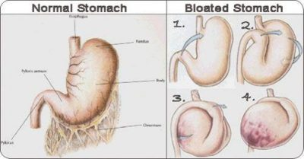
Острое расширение желудка и заворот желудка у собак
Эти патологические состояния, характерные для крупных и, реже, средних собак.

Slide 53
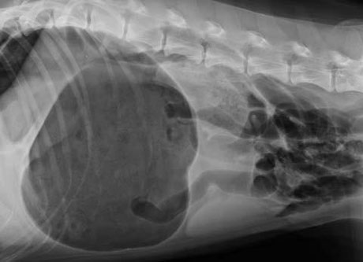

Slide 54
Причины развития острого расширения и заворота желудка у собак
Как правило, основной причиной развития этих состояний является нарушение координации между сигналами, которые поступают к желудку от симпатической и парасимпатической ветвей вегетативной нервной системы, а вот вызывают эту дискоординацию самые разные причины: перераздражения слизистой оболочки различных отделов желудка, перерастяжение стенок желудка при съедании избыточной порции корма, заглатывании воздуха при поедании корма или при развитии бродильных процессов в желудке, воздействие стресс-факторов, спазм сфинктера между желудком и двенадцитиперстной кишкой из-за панкреатитов и холециститов и многое другое.

Slide 55
В этих случаях вероятность развития острого расширения и заворота желудка резко возрастает:
При резкой смене вида или консистенции корма
При физических нагрузках (прогулки, прыжки, активное проявление радости) сразу после обильного кормления
При кормлении кормом с разными фракциями (супы, мягкий корм с жесткими включениями, куски костей в каше)
При использовании жестких непривычных для собаки лакомств сразу после кормления мягкими кормами
При поедании легкобродящих углеводистых кормов (хлеб, жидкие каши)
При хронических заболеваниях желудка, двенадцатиперстной кишки, желчного пузыря и поджелудочной железы
При регулярных беспокойствах собаки во время или «вокруг» кормления (когда собаку ругают во время кормления, когда вокруг ругаются или ссорятся, когда кто-то посягает на миску собаки и т.п.)

Slide 56
Лечение острого расширения и заворота желудка
Попытки на ранних стадиях (в первые 1-2 часа) острого расширения желудка обойтись только зондированием редко приводят к полному успеху. Как правило, в ближайшее время (дни, недели) наблюдается рецидив острого расширения желудка или развитие его заворота.
Основной способ лечения острого расширения и заворота желудка – оперативный. Необходимый комплекс оперативного вмешательства разными авторами определяется по-разному, но обычно «минимальный набор» состоит из:
доступа в брюшную полость (лапаротомии),
разреза желудка (гастротомии),
удаления из желудка содержимого (лаважа полости желудка),
возврата желудка в анатомическое положение при завороте (деторсии желудка),
осмотра органов брюшной полости и устранение осложнений (ревизии брюшной полости и необходимых дополнительных манипуляций),
промывания операционной раны и удаления жидкости из брюшной полости (лаважа и дренажа брюшной полости),
ушивания операционной раны

Slide 57
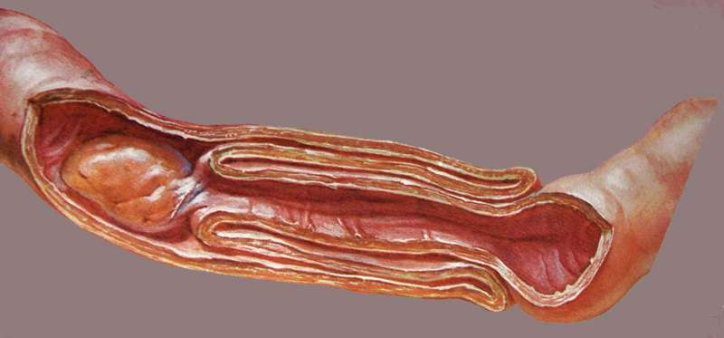
Инвагинация кишечника

Slide 58
Инвагинация – вхождение одного сегмента кишечника в просвет прилегающего сегмента (телескопирование).
В теории и на практике, инвагинация может отмечаться на любом участке кишечника, но 2/3 случаев инвагинации у кошек и собак составляет инвагинация в зоне илеоцекального соединения. Данный вид инвагинации может быть разделен на три типа: инверсия слепой кишки в ободочную, инверсия подвздошной кишки в ободочную, инверсия подвздошной кишки в слепую. Инвагинация с вовлечением подвздошной и ободочной кишки встречается чаще всего. Вторым местом, по частоте встречаемости инвагинации, является тощая кишка.

Slide 59
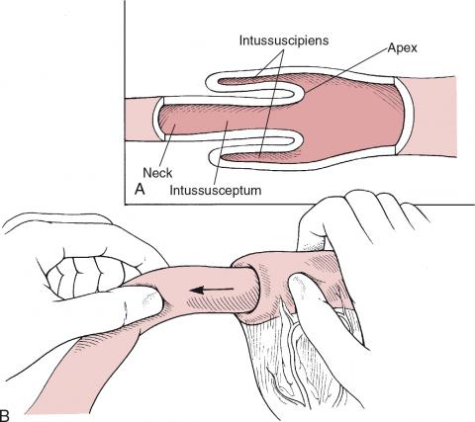

Slide 60
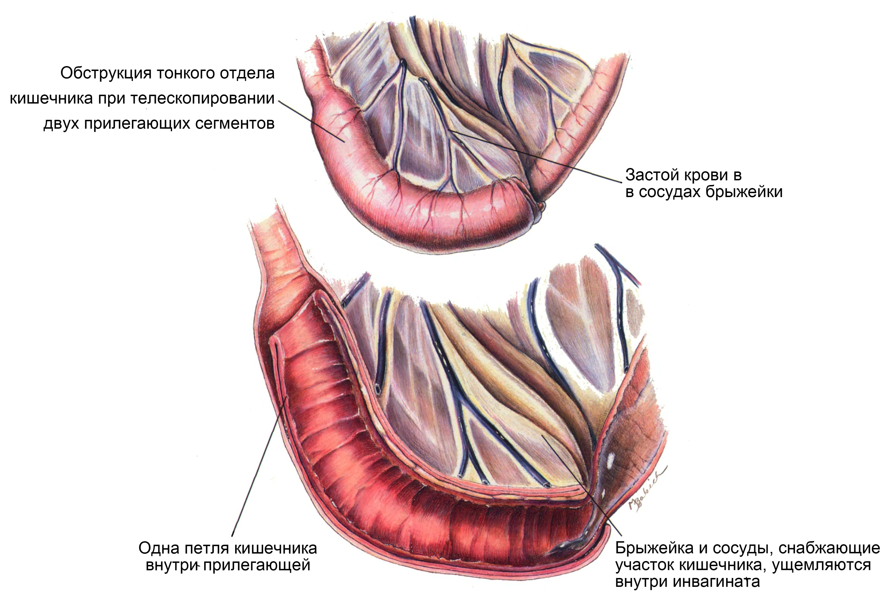

Slide 61
Этиология
Инвагинация формируется при раздражении кишки, ведущему к ее гиперактивности и вхождению одного сегмента в прилегающий. Формирование инвагинации развивается по причине негомогенности стенки кишечника, вызываемого различными патологическими процессами, они нарушают локальную подвижность и гибкость.
После формирования инвагинации продольные и циркулярные сокращения нормального кишечника в прилегающей зоне вызывают ущемление кишечника и формирование складки. Вначале, инвагинация вызывает частичную обструкцию кишечника, которая в дальнейшем может прогрессировать до полной. Сосуды вовлеченные в инвагинат спадаются по причине повышенного внутрипросветного давления и изгиба, может происходить их отрыв. Стенка кишечника становится отечной, ишемичной, набухшей. В просвет кишечника и серозную щель развивается просачивание крови, выпавший фибрин склеивает слои кишечника вместе и может способствовать развитию локализованного перитонита и некроза стенки кишечника. В конце концов, развивается девитализация вовлеченной стенки кишечника, с последующей контаминацией брюшной полости.

Slide 62
Клинические признаки
Тяжесть и тип клинических проявлений зависят от локализации инвагинации, ее полноты, степени нарушения кровотока и длительности обструкции кишечника. Характерными признаками, позволяющими заподозрить инвагинацию, служат скудная кровянистая диарея, рвота и боли в брюшной полости. Острое развитие инвагинации должно быть заподозрено у щенков с парвовирусным энтеритом при внезапном ухудшении течения болезни или при длительном поносе на фоне выздоровления.
В хронических случаях инвагинации, клинические проявления могут быть стерты. Часто отмечается перемежающаяся диарея и гипоальбуминемия. Инвагинация и паразитизм – две основные причины хронической энтеропатии с потерей белка у собак младше 8-12 месячного возраста. Другие признаки могут включать общее угнетение, анорексию и истощение.

Slide 63
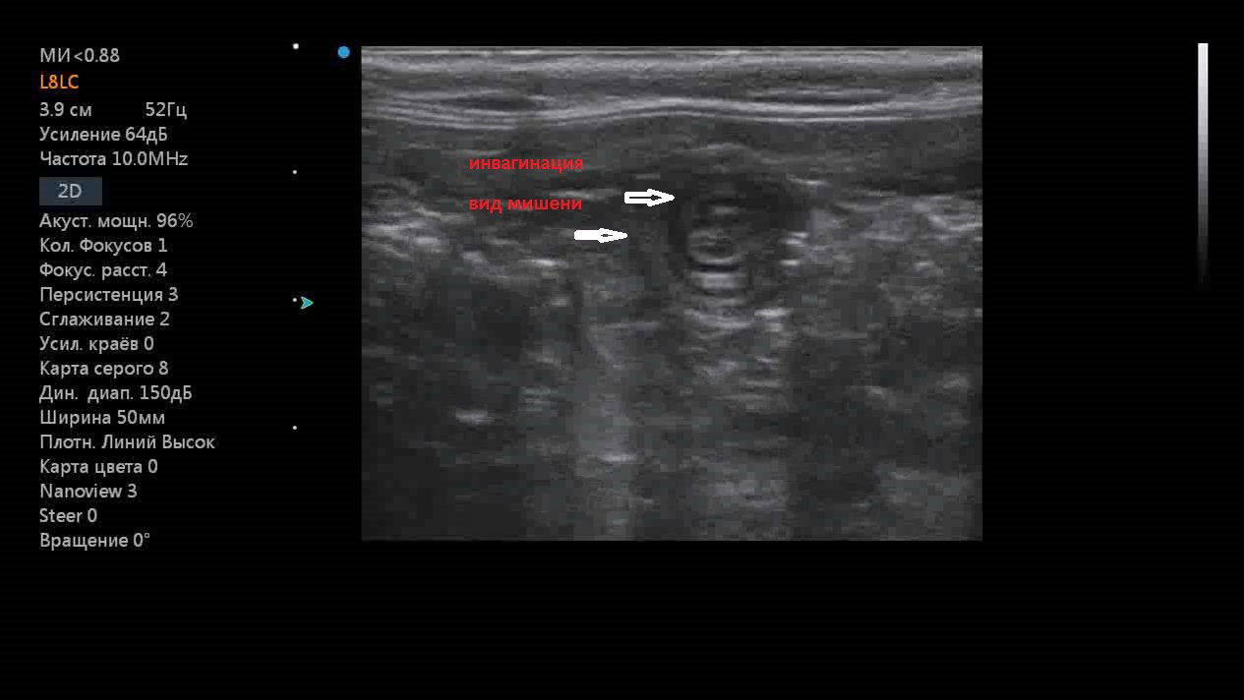

Slide 64
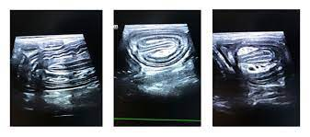

Slide 65
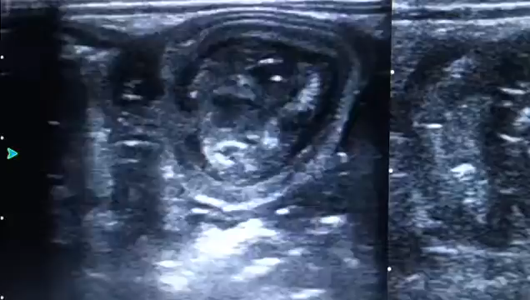

Slide 66
Лечение
При хирургическом лечении, после диагностической лапаротомии и визуализации зоны поражения проводится попытка мануальной редукции инвагината, при этом следует избегать избыточного натяжения, ввиду вероятности разрыва патологически измененного кишечника. В случае удачного расправления инвагинации – в дальнейшем проводится оценка жизнеспособности (витальности) пораженной области. При невозможности достичь мануальной редукции, при нарушении жизнеспособности расправленного кишечника, а также в случаях новообразований – проводится резекция измененной области, с последующим формированием кишечного анастомоза.
В случае удачного мануального расправления инвагината, следует рассмотреть фиксацию стенок кишечника между собой швами для предотвращения рецидивов (отмечаются до трети случаев послеоперационно без должной фиксации).

Slide 67
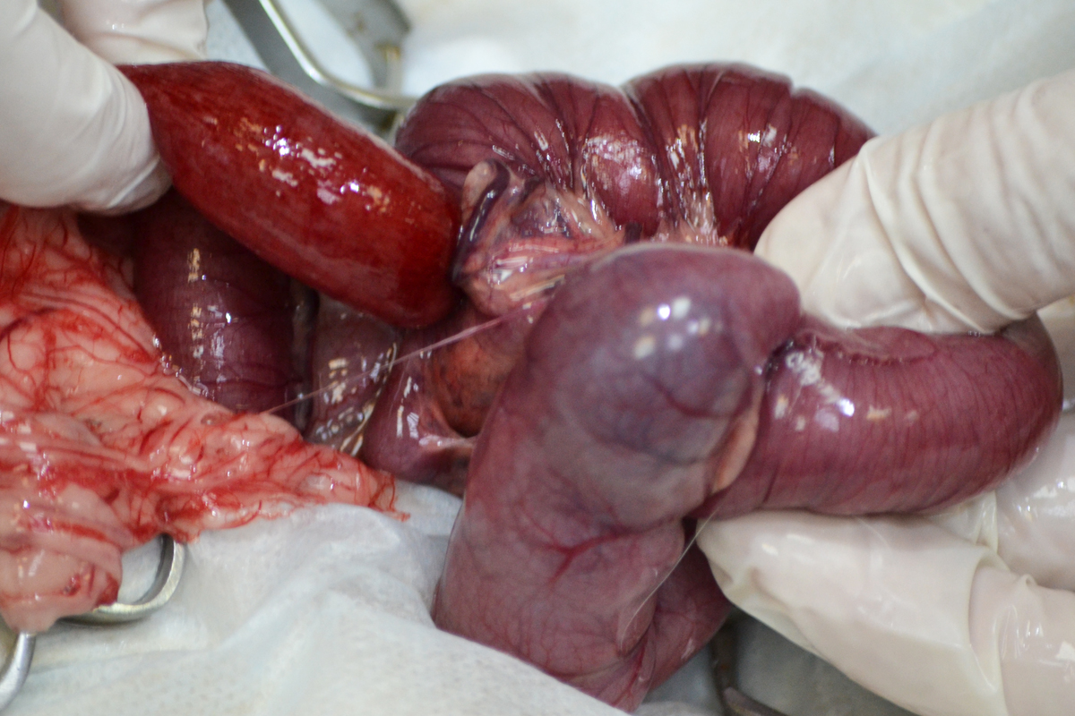
Интраоперационный вид инвагинации у кошки

Slide 68
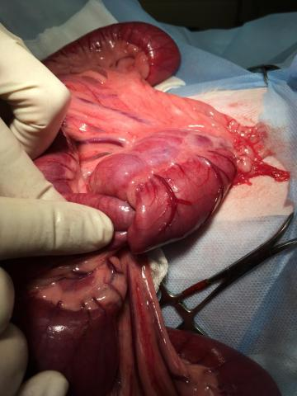

Slide 69
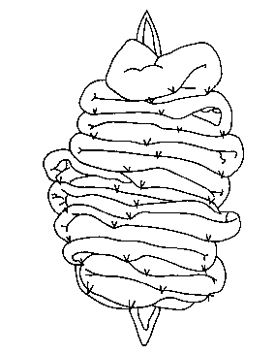
Частота рецидива инвагинации довольно высока и составляет 27%. Энтеропликацию проводят путем складчатого сшивания серозно-мышечных слоев двенадцатиперстной, тощей и подвздошной кишки.
Энтеропликация эффективно предотвращает повторное возникновение инвагинации.

Slide 70
Прогноз
Прогноз инвагинации зависит от причин ее вызвавших, локализации, полноты и хроничности процесса. Животные без оперативного лечения инвагинации могут как погибать в течение 3-4 дней, так и жить несколько месяцев. Ранняя смерть обычно отмечается при остро развившейся инвагинации с полной обструкцией кишечника и интоксикацией. Длительное время выживания отмечается при инвагинации дистальных отделов кишечника и при частичной обструкции на фоне адекватного обеспечения животного жидкостью и калориями. Прогнозы ухудшаются при перфорации кишечника и перитоните. В редких случаях отмечается самовыздоровление, обычно при перестройке инвагината и восстановлении проходимости кишечника.
При оперативном лечении прогнозы благоприятные, при условии раннего вмешательства и адекватном поддерживающем лечении. При позднем хирургическом лечении и значительной по площади резекции кишечника – прогнозы от осторожных до неблагоприятных.

Slide 71
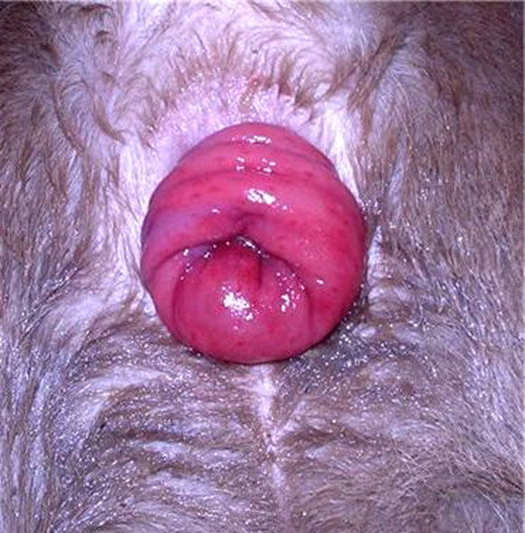
Ректальный пролапс (выпадение прямой кишки)

Slide 72
Выпадение прямой кишки (ректальный пролапс) — это патологическое состояние, при котором происходит выпячивание прямой кишки наружу из ануса.
Хотя этой патологии могут быть подвержены собаки любой породы, возраста и пола, однако в зоне риска, прежде всего, оказываются животные с острой или хронической вирусной инфекцией или глистной инвазией. Данная патология чаще отмечается у собак мелких пород (йоркширские терьеры, болонки, пекинесы, японские хины), молодые и пожилые животные страдают от выпадения прямой кишки чаще, нежели животные среднего возраста.

Slide 73
Ректальный пролапс бывает неполным и полным. При неполном пролапсе небольшая часть слизистой прямой кишки собаки может выходить наружу во время дефекации, а затем постепенно возвращаться в исходное состояние. При полном пролапсе — массы тканей, выступающие из ануса, не возвращаются в пределы своих анатомических границ и при длительном (хроническом) ущемлении приобретают синюшный или даже черный оттенок из-за венозного застоя в них.

Slide 74
Основные патологии, способные вести к заболеванию:
Паразиты кишечника;
Воспаление кишечника;
Инородные тела кишечника;
Инвагинация кишечника;
Патологические роды (тяжелые схватки, дистоция);
Мочекаменная болезнь и воспаление мочевого пузыря;
Запоры;
Слабость сфинктера ануса;
Болезни простаты;
Промежностная грыжа и чаще как следствие операции по ее коррекции;
Некоторые врожденные дефекты.

Slide 75
Мануальное (ручное) вправление с наложением кисетного шва
Данный метод лечения показан в острых случаях выпадения прямой кишки с минимальным отеком и повреждением мягки тканей. Животному под наркозом проводится обработка выпавшей прямой кишки различными растворами (солевые растворы, гель) для уменьшения объема и облегчения вправления. После ручного вправления, вокруг заднего прохода накладывается кисетный шов. Подбор его диаметра зависит от двух основных параметров: свободное прохождение каловых масс через отверстие; предотвращение повторного выпадения прямой кишки. Применение эпидуральной анестезии может облегчить вправление и снизить вероятность усиленных тенезмов со стороны кишечника. После наложения кисетного шва животному назначается диета с низким содержанием волокон.

Slide 76
Ампутация выпавшего участка кишечника
Данный метод хирургического лечения применяется чаще в хронических случаях, когда либо невозможно добиться ручного вправления выпавшего участка, либо выпавший участок становится нежизнеспособным. При ампутации выпавшей прямой кишки, животному под наркозом удаляется нежизнеспособный участок кишечника с наложением анастомоза (соединения живых отрезков). После успешного проведения анастомоза, место операции вправляется в физиологическую локализацию и на анус накладывается кисетный шов (не всегда) на срок 1-2 дня, во избежание повторного выпадения. Кисетный шов снимается через положенное время; швы на самом кишечнике не удаляются. После ампутации животному могут назначаться некоторые слабительные.

Slide 77
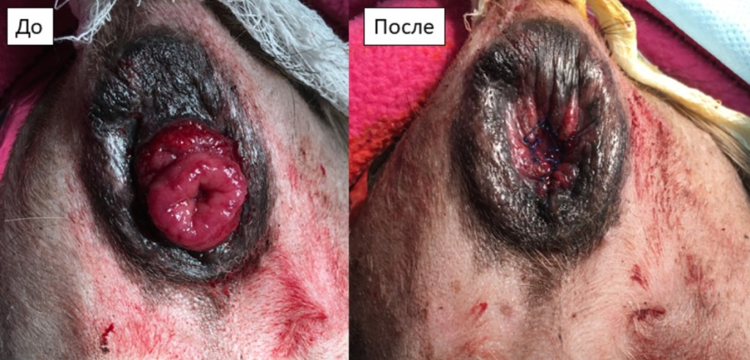

Slide 78
При хроническом выпадении прямой кишки или рецидиве необходимо выполнять полостную операцию, направленную на подшивание прямой кишки (ректопексия) или ободочной кишки (колопексия) к брюшине.
Колопексия: выполняется разрез по белой линии, ниже пупка. Захватывается ободочная кишка, незначительно подтягивается, не допуская чрезмерного натяжения, и подшивается в физиологичном положении к брюшной стенке. Выполняется послойное ушивание операционного доступа.
Ректопексия: выполняется разрез кожи, начиная немного впереди бедренного бугра и вентральнее поясничной мускулатуры перпендикулярно к средней линии, рассекается брюшина. Зондом выводится прямая кишка, немного вытянув вперед, но не допуская чрезмерного натяжения, производится ее подшивание к брюшной стенке.

